Slide 1
Một thửa ruộng có dạng hình chữ nhật với chiều rộng là 150m và chiều dài là 250m.
Người ta chia thửa ruộng đó thành 4 phần bằng nhau để gieo trồng những giống lúa khác nhau.
Diện tích mỗi phần là bao nhiêu mét vuông?

Slide 2

BÀI 4: PHÉP NHÂN VÀ PHÉP CHIA SỐ TỰ NHIÊN
(2 Tiết)
Người dạy: Dương Hương Giang

Slide 3
I
PHÉP NHÂN

Slide 4
Ở tiểu học, ta đã biết phép nhân các số tự nhiên:
a x b = c
Thừa số
Thừa số
Tích

Slide 5
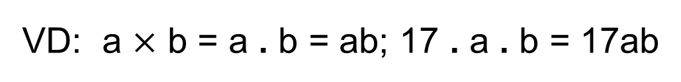
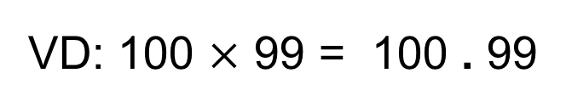
Quy ước:
- Trong một tích, ta có thể thay dấu nhân “x” bằng dấu chấm “.”
VD: 100 $×$ 99 = 100 . 99
- Trong một tích mà các thừa số đều bằng chữ hoặc chỉ có một thừa số bằng số, ta có thể không cần viết dấu nhân giữa các thừa số.
VD: a $×$ b = a . b = ab; 17 . a . b = 17ab

Slide 6


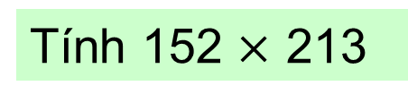
1. Nhân hai số có nhiều chữ số
Tính 152 $×$ 213
152 x 3 = 456: Tích riêng thứ nhất
1 5 2
$$×$$
152 x 1 = 152: Tích riêng thứ hai
2 1 3
4
5
6
152 x 2 = 304: Tích riêng thứ ba
1
5
2
3
0
4
3
2
3
7
6
Cộng các tích riêng theo cột dọc
Vậy 152 × 213 = 32 376

Slide 7

Luyện tập 1: Đặt tính để tính tích sau: 341× 157
3 4 1
$$×$$
1 5 7
2
3
8
7
1
7
0
5
Vậy 341 × 157 = 53 537
3
4
1
5
3
5
3
7

Slide 8
2. Tính chất của phép nhân
Các kết quả cho thấy phép nhân có những tính chất nào?
Nhiệm vụ 1: Cho a = 15 và b = 4.
Tính a.b ; b.a và so sánh kết quả.
Nhiệm vụ 2: Tìm số tự nhiên c sao cho:
(4.6).5 = 4.(6.c)
Nhiệm vụ 3: Tính và so sánh
5.(2 + 8) và 5.2 + 5.8

Slide 9
Tính chất | Kí hiệu
Giao hoán
Kết hợp
Nhân với số 1
Phân phối đối với phép cộng và phép trừ
a . b = b . a
(a . b) . c = a . ( b . c)
a . 1 = 1 . a = a
a . (b + c) = a . b + a . c
a . (b - c) = a . b – a . c

Slide 10
Luyện tập 2: Tính một cách hợp lí
250.1476.4
189.509 – 189.409
250.1476.4
= (250.4).1476
= 1000.1476 = 1 476 000
b) 189.509 – 189.409
= 189.(509 – 409)
= 189.100 = 189 00

Slide 11
Luyện tập 3: Một gia đình nuôi 80 con gà. Biết trung bình một con gà ăn 105g thức ăn trong một ngày.
Gia đình đó cần bao nhiêu ki - lô - gam thức ăn cho đàn gà trong 10 ngày?
Giải:
Gia đình đó cần số ki-lô-gam thức ăn cho đàn gà trong 10 ngày là:
105. 80. 10 = 84 000 (g) = 84 (kg)
Đáp số: 84 kg

Slide 12
II
PHÉP CHIA

Slide 13
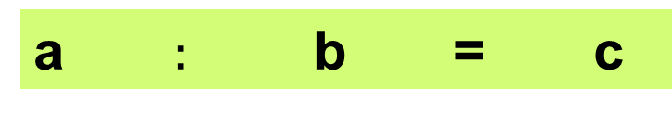
1. Phép chia hết
Ở tiểu học, ta đã biết phép chia hết một số tự nhiên cho một số tự nhiên khác 0:
a $:$ b = c
ĐK: b ≠ 0
Số bị chia
Số chia
Thương

Slide 14
Muốn tìm số bị chia, ta làm như thế nào?
a : b = c
Số bị chia
Số chia
Thương
Muốn tìm số chia, ta làm như thế nào?

Slide 15

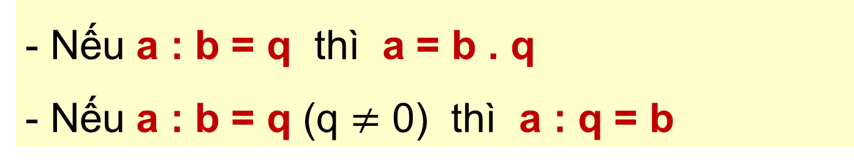
Lưu ý:
- Nếu a : b = q thì a = b . q
- Nếu a : b = q (q $≠$ 0) thì a : q = b

Slide 16


Tính 2 795 : 215
Lấy 279 chia cho 215 được 1, viết 1;
2795
215
Lấy 1 nhân 215 được 215, lấy 279 trừ đi 215 được 64, viết 64.
64
5
1
3
0
Hạ chữ số 5, được 645;
Lấy 645 chia cho 215 được 3, viết 3;
Lấy 3 nhân 215 được 645; lấy 645 trừ đi 645 được 0, viết 0.
Vậy 2 795 : 215 = 13

Slide 17

Luyện tập 4: Đặt tính để tính thương
139 004 : 236
139 004
236
5
9
2
0
0
8
1
2
1
2
4
0
Vậy 139 004 : 236 = 589

Slide 18
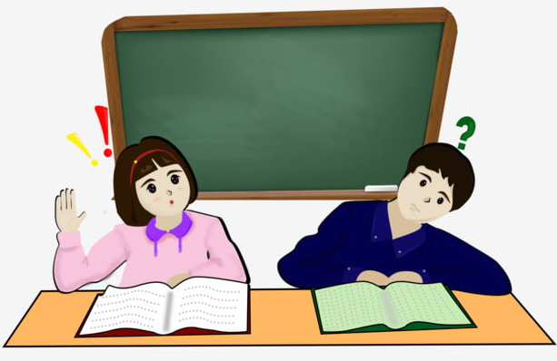
2. Phép chia có dư
Thực hiện phép chia 236 cho 12
236
12
1
1
6
9
1
8
Vậy 236 : 12 = 19 (dư 8)
236 = 12 . 19 + 8
tức là:

Slide 19
Cho hai số tự nhiên a và b với b ≠ 0
Khi đó luôn tìm được đúng hai số tự nhiên q và r sao cho a = b . q + r (0 ≤ r < b)
Lưu ý:
Khi r = 0 ta có phép chia hết.
Khi r ≠ 0 ta có phép chia có dư.
Ta nói: a chia cho b được thương là q và số dư là r. Kí hiệu: a : b = q ( dư r)

Slide 20
Luyện tập 5: Đặt tính để tính thương và số dư của phép chia 5 125 : 320
5125
320
1
1
9
2
5
6
5
Vậy 5125 : 320 = 16 (dư 5)
20

Slide 21
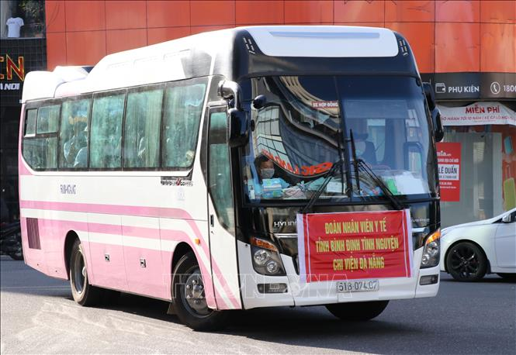
VẬN DỤNG
Bài 5: Một đội thanh niên tình nguyện có 130 người cần thuê ô tô để di chuyển. Họ cần thuê ít nhất bao nhiêu xe nếu mỗi xe chở được 45 người ?
Giải
Ta có: 130 : 45 = 2 (dư 40)
Vậy đội thanh niên cần thuê ít nhất là 3 xe ô tô

Slide 22

HƯỚNG DẪN VỀ NHÀ
Đọc và xem lại các bài đã chữa trên lớp
Làm BT 1,2,3 (SGK/21)
Chuẩn bị bài mới “Phép tính lũy thừa với số mũ tự nhiên”.

